Slide 1
«Весна в цветах»
Выставка коллективных работ
по изо деятельности
с детьми младшей группы №12
Воспитатель: Романюк Н.Ю.
май 2017 г.

Slide 2
Цель коллективной деятельности с детьми по изо деятельности:
Учить создавать как индивидуальные, так и коллективные композиции в рисунке, аппликации . Заинтересовать детей , пробудить их творческую активность.
Способствовать: формированию у детей положительных отношений со сверстниками , развитию воображения , осознанию личного вклада в общий результат .
Воспитывать: дружеские отношения в совместной работе, внимание друг к другу.

Slide 3
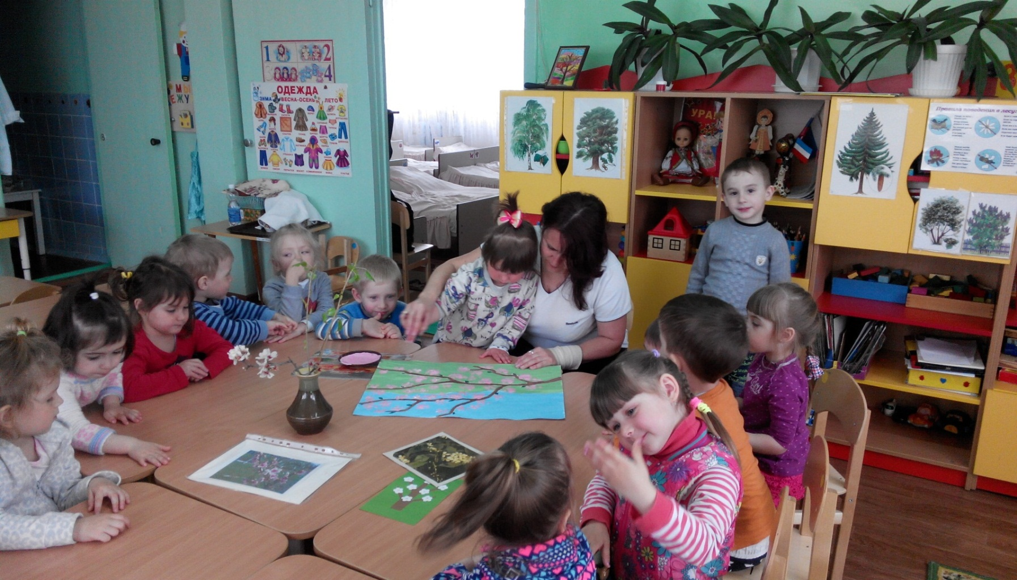
Рисование: « Веточка персика »
(Отпечатки «щепоткой»)

Slide 4
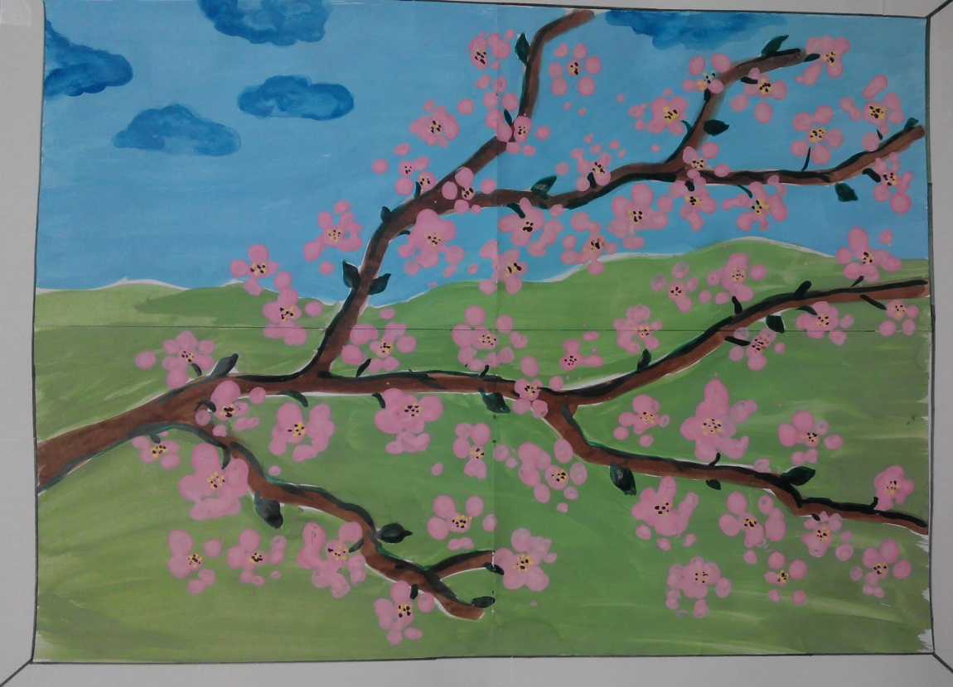

Slide 5
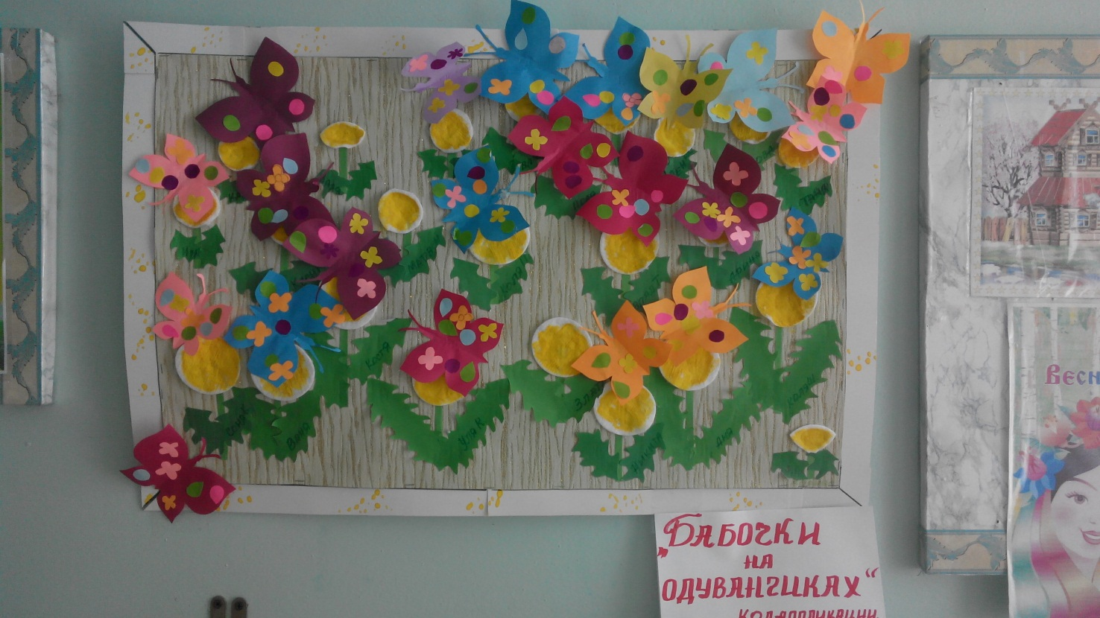
2-х этапная аппликация
«Бабочки на одуванчиках»
(работа с ватными дисками, бумагой)

Slide 6
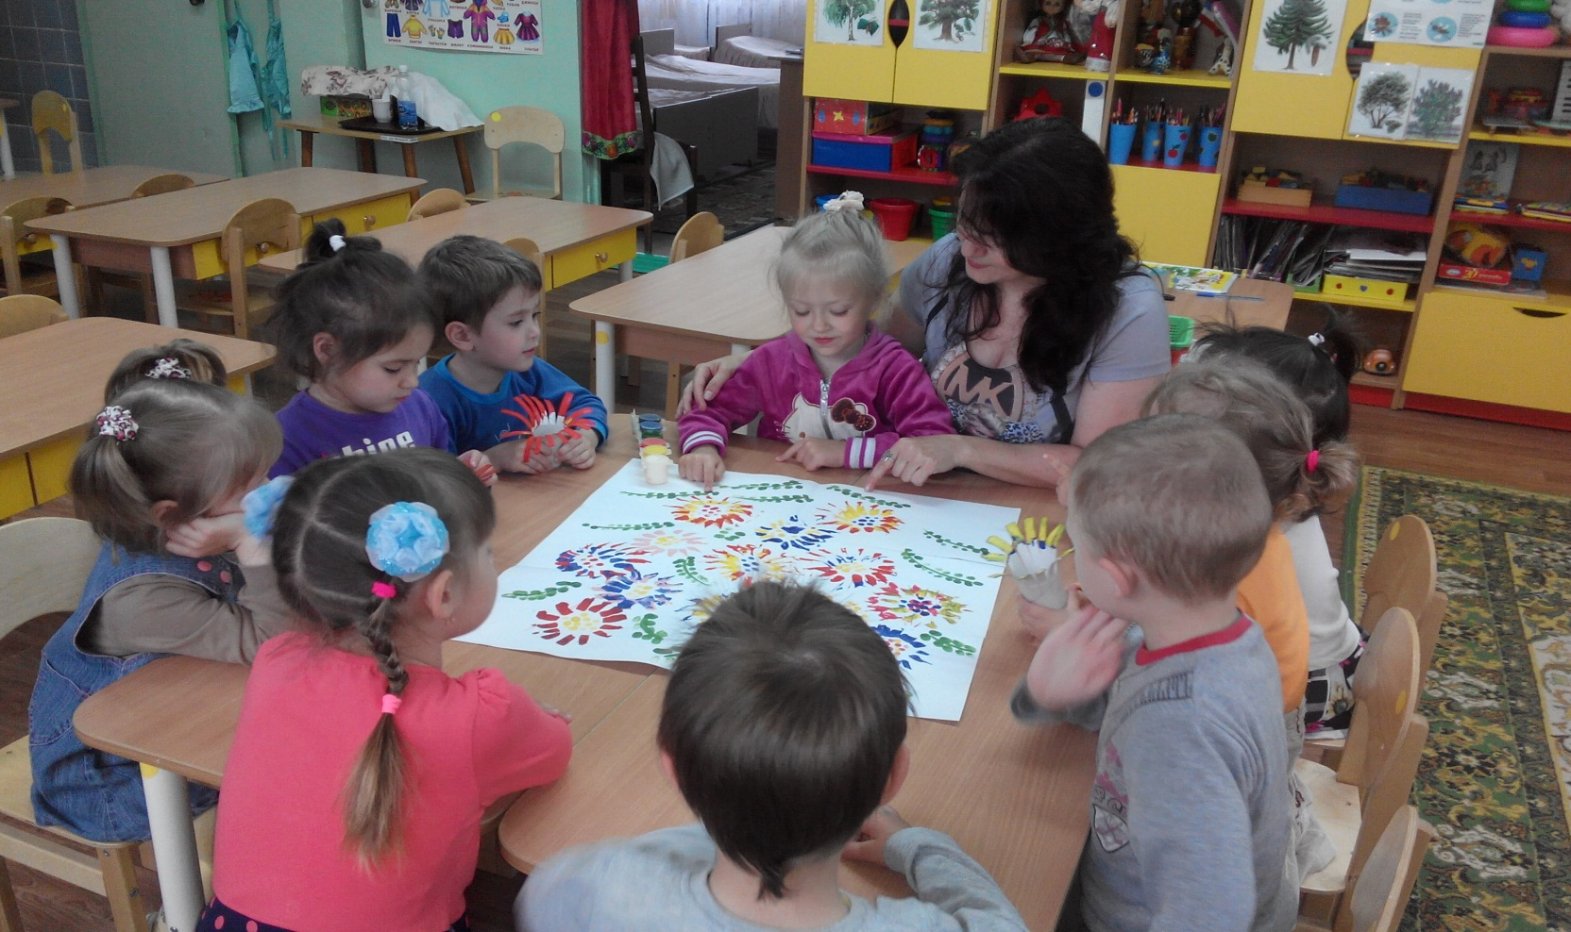
«Лютики-цветочки»
(Рисование разрезанными трубочками, пальчиками)

Slide 7
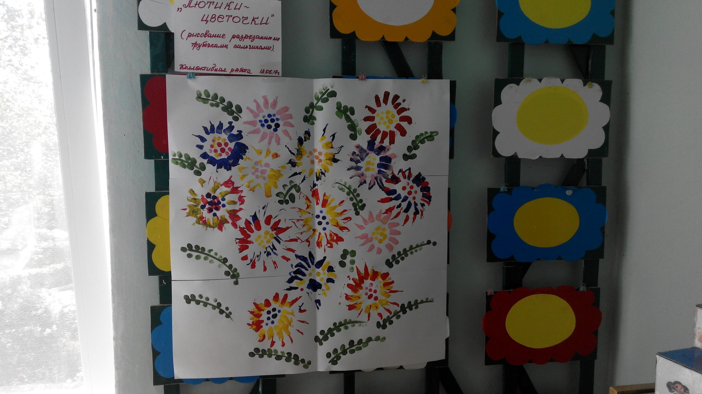

Slide 8
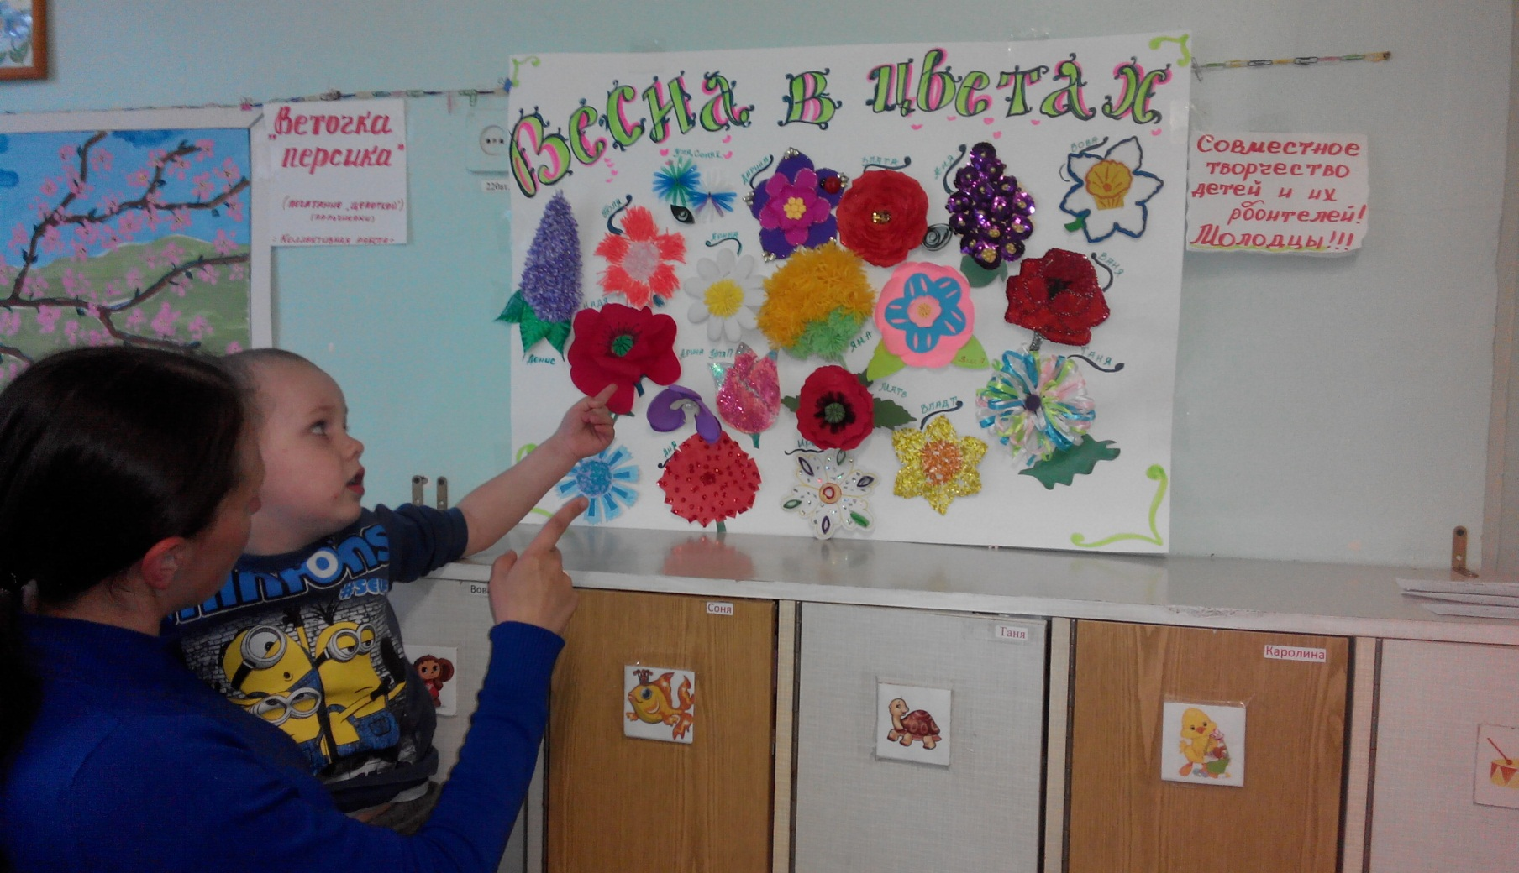
« Весна в цветах »
Совместное творчество детей и родителей

Slide 9
